Slide 1
ÇÖLYAK HASTALIĞI (GLUTEN ENTEROPATİSİ)
ANTALYA İL SAĞLIK MÜDÜRLÜĞÜ
HALK SAĞLIĞI HİZMETLERİ BAŞKANLIĞI
SAĞLIKLI BESLENME
VE
HAREKETLİ HAYAT BİRİMİ

Slide 2
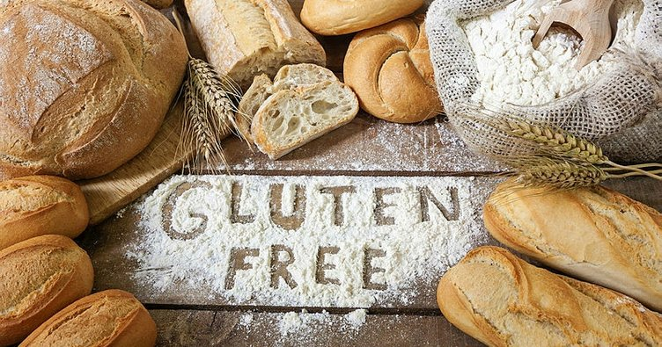
ÇÖLYAK HASTALIĞI ?
ÇÖLYAK, Vücut savunma sisteminin glutene karşı gösterdiği hassasiyet olarak tanımlanabilir.
Çölyak hastalığı, genetik olarak yatkın bireylerde, buğday, arpa, çavdar, yulaf gibi tahıl ve tahıl ürünlerinde bulunan “gluten” proteinine karşı duyarlılık sonucu gelişir. Temel olarak ince bağırsak hastalığıdır. Ancak pek çok organ ve sistemleri de etkileyebilir.

Slide 3
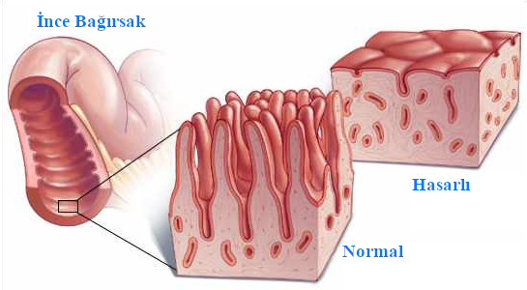
İnce bağırsağın iç yapısı, bir havluya benzetilebilir. Havludakine benzer şekilde girintiler ve çıkıntılardan oluşan ince bağırsak yüzeyi, çölyak hastalarında düzleşmeye başlar. Bu da besinlerin emiliminde azalmaya yol açar.
Vücut savunma sistemi ise bu durumu sindirim problemleri, şişkinlik, ciltte bozulmalar, halsizlik, ergenlikte gecikme gibi belirtilerle ifade eder.

Slide 4
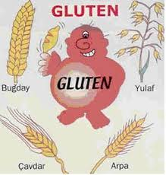
Çölyak Hastalığının Görülme Sıklığı
Dünyadaki sıklığı ülkeden ülkeye değişmekle birlikte ortalama %1 civarında görülmektedir.
Türkiye’de 6-17 yaş grubu okul çocuklarında yapılan çalışmada hastalığın görülme sıklığı %1.7 olarak belirlenmiştir.
Yetişkinlerde görülme sıklığı ise %1 olarak bildirilmektedir.

Slide 5
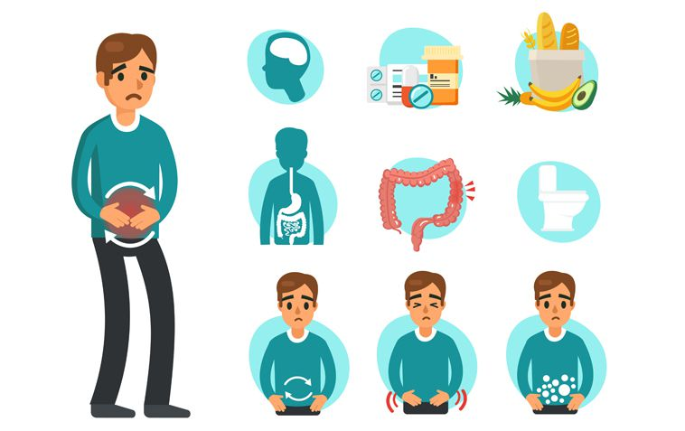
ÇÖLYAK HASTALIĞININ BELİRTİLERİ VE BULGULARI NELERDİR?
Çölyak hastalığının klasik belirtilerini ishal, kabızlık, hazımsızlık, karın şişkinliği ve gaz gibi sindirime bağlı problemlerdir.
Bununla beraber, çölyak hastalığında gözlemlenen klinik tablo çok değişken olabilir.
Örneğin, hastalık, bazen tiroid yetmezliği, karaciğer yağlanması, kemik erimesi gibi bağırsak dışı organlarda gelişen hasarlar ile kendini gösterebileceği gibi, hiçbir yakınmaya sebep olmadan da sessizce ilerleyebilir.

Slide 6
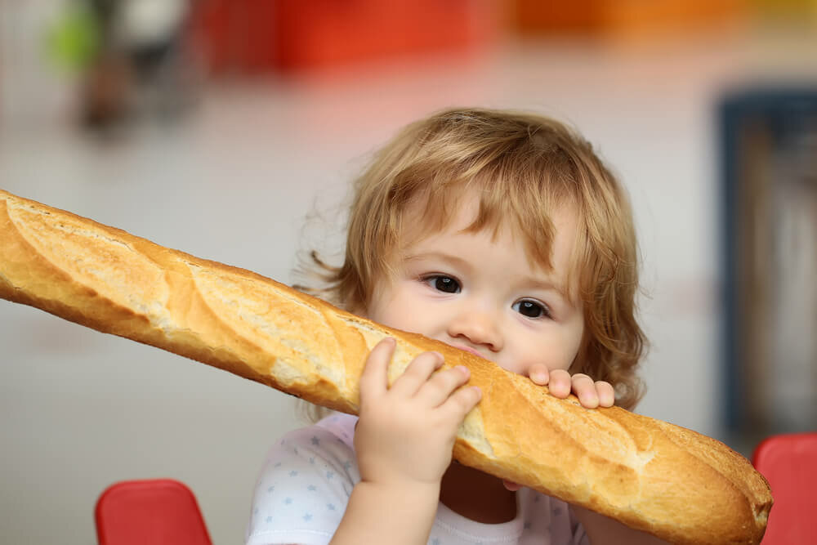
BEBEKLERDE ÇÖLYAK HASTALIĞI BELİRTİLERİ
Çölyak hastalığı, anne sütü ile beslenen bebeklerin gluten içeren ek gıda ile tanışmalarından sonra teşhis edilebilir.
Çölyak hastalığına bağlı olarak buğday arpa ve çavdar gibi gluten içerikli tahılların tüketilmesi ile beraber iştahsızlık, ishal, kusma, karın şişliği ve huysuzluk gibi sıkıntılar çölyak hastalığına işaret eden bulgulardandır. Ayrıca dışkının yağlı olması, çölyak hastalığında rastlanan önemli belirtiler arasındadır.
Bu durumda anne sütüne ek olarak gluten içermeyen biberon mamalarını, pirinç unu ile yapılan muhallebileri, glutensiz sebze ve meyve pürelerini tercih edebilirsiniz.

Slide 7
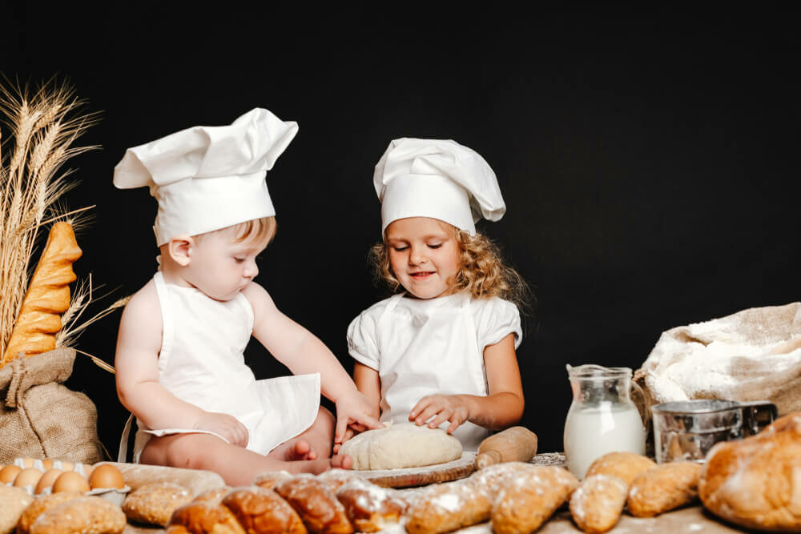
ÇOCUKLARDA ÇÖLYAK HASTALIĞI BELİRTİLERİ
Çocuğun yaşıtlarına göre daha zayıf ve kısa olması, gelişiminde bir yavaşlama görülmesi, dişlerde problemler, ergenlik gecikmesi ve depresyon çölyak hastalığında rastlanan şikayetlerdendir.
Ayrıca uzun süren kabızlık, ishal ve bunlara eşlik eden karın ağrısı ya da kusma da çocuğun çölyak hastası olabileceğine işaret eder.
Bu gibi durumlara rastlanması halinde vakit kaybetmeden doktora danışılır.

Slide 8
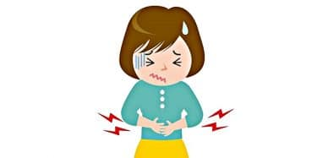
Yetişkinlerde; şişkinlik ve ishal, kansızlık, ciltte kaşıntı ve içi su dolu kabarcıklar gibi geniş bir yelpazeye sahip olan yakınmalara rastlanabilir.
Çölyak hastalığının tanı ve tedavisindeki güçlük ve görülen bütün bu bulguların sadece çölyak hastalığına özgü olmamasından kaynaklanmaktadır.

Slide 9
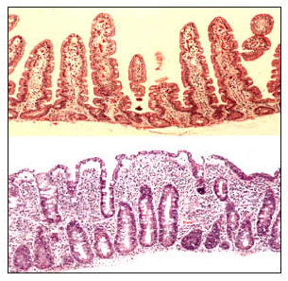
ÇÖLYAK NASIL TEŞHİS EDİLİR?
Çölyak hastalığının insan sağlığı üzerinde önem taşıyan birçok değişimlere neden olmasından dolayı doğru teşhisi önemlidir.
Teşhis yöntemlerinden kan testleri serolojik özel testler (AGA, EMA) ile ön tanı almakta ancak kesin tanı ince bağırsak biyopsisi ile konulmaktadır.

Slide 10
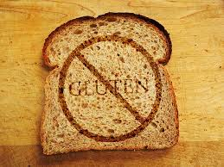
ÇÖLYAK HASTALIĞI GENETİK Mİ?
Çölyak hastalığı genetik bir hastalıktır ancak ailede çölyak hastası olmaması, çocukta da olmayacağı anlamına gelmez.
Hastalığın tanı aşamasında genetik testlere başvurabiliriz.
Ülkemizden yapılan yeni bir araştırmada çölyak hastası çocukların akrabalarının % 4.8’inin ince bağırsaklarında çölyak hastalığı ile uyumlu hasar tespit edilmiştir. (J Pediatr Gastroenterol Nutr. 2012;55(2):205-8.)

Slide 11
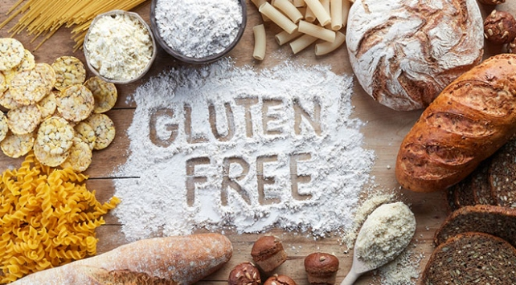
Çölyak Hastalığının Tedavisi
Çölyak hastalığının tek tedavisi yaşam boyu glutensiz diyet uygulamasıdır.
Gutensiz diyette buğday, arpa, çavdar ve yulaf katkılı her türlü besin (un, bulgur, irmik, makarna, şehriye, kuskus, ekmek, kek, pasta, kurabiye, bisküvi, börek, çörek, gofret, simit, kraker, dondurma külahı, unlu tatlılar, gluten içeren hazır salça, ketçap, un ilave edilen çorbalar, soslar, tarhana, yarma gibi), galeta ununa veya una batırılarak kızartılmış tavuk, balık gibi et ürünleri, malt kullanılan içecekler, gluten içeren hazır çorbalar, köfte, pane harçları gibi hazır çeşniler tüketilmemelidir.
Ayrıca sirke, çikolata, puding, sakız, ketçap, mayonez, dondurma gibi besinlerin bazılarında gluten bulunabilmektedir. Bunlar yenilmeden önce muhakkak ürün hakkında bilgi edinilmelidir.
Tuzlu, soslu kuruyemişler, glutenle yapıştırıldığı için tüketilmemelidir. Ancak bunların glüten ile işlem görmemiş çeşitleri ve gluten içermeyen kuruyemişler serbesttir.

Slide 12
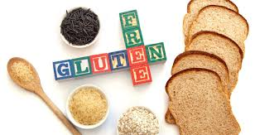
Glutensiz yaşam fikri başlangıçta kulağa zor gibi görünse de glutenin yerini doldurabilecek pek çok farklı besin bulunmaktadır.
Daha önce varlığından dahi haberdar olmadığınız glutensiz un çeşitlerini, mısır, pirinç, patates nişastası, soya fasulyesi gibi besinleri, kuru bakliyatları glutensiz diyette kullanılmaktadır.

Slide 13
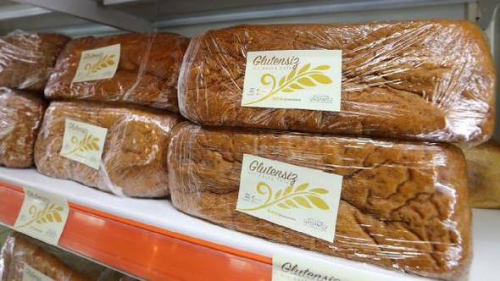
Alışveriş yaparken paketli gıdaların içeriklerini kontrol etmeli, unlu mamuller konusunda glutensiz kek, kurabiye gibi ürünler alınmalı, diş macunu, şampuan gibi kişisel bakım ürünlerinde, çeşitli kozmetiklerde ve ilaçlarda da glutene rastlanabileceğini unutmamalı, alınan her ürünün içeriğini okunmalıdır.

Slide 14
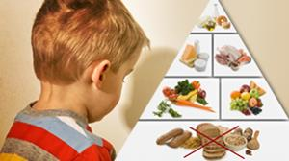
GLUTENSİZ DİYETTE DİKKAT EDİLECEKLER
Doğal gıdalara önem verilmelidir. Süt, et, balık, yumurta, sebze, kurubaklagil, pirinç, mısır, patates gibi. Okul ve dışarıda yemek yerken dikkatli seçimler yapılmalıdır. Buğday unu karışık mısır unu, pirinç ununa dikkat edilmeli tüketilmemelidir.

Slide 15
GLUTENSİZ DİYETTE DİKKAT EDİLECEKLER
Çok iyi bir etiket okuyucusu olunmalı, etiketsiz gıda tüketiminde de çok dikkat edilmelidir.
İlaçlar, kozmetik ürünleri, şampuan, kremler vb. gluten içerikleri yönünden dikkatli kullanılmalıdır.
Dudak nemlendiricisi, vücut losyonu, güneş kremi, makyaj malzemeleri, diş macunu, şampuan, saç kremi, sabun gibi günlük bakım ve kozmetik ürünleri de gluten içerikleri kontrol edilerek kullanılmalıdır.
Emilimi mümkün olan her ürün ister gıda, ister kişisel bakım ürünü olsun glutensiz şekilde tüketmelisiniz. Süt ürünlerinin bazılarının da çölyak hastaları tarafından tolere edilemeyebilir. Sütte bulunan laktoz isimli şekeri parçalamaya yarayan laktaz enzimi çölyak hastalarının bazılarında düzgün şekilde çalışmayabilir ya da doğuştan eksik olabilir.
Pişirme ve hazırlık aşamasında güvenli gıdaların glutenli gıdalarla bulaş olmamasına dikkat edilmelidir.

Slide 16
Çölyaklı bireylerin yememesi gereken besinler | Çölyaklı bireylerin yiyebileceği besinler | Çölyaklı bireyler için riskli besinler
Buğday türleri (Siyez, Spelt, Tritikale, Kamut, vb) | -Pirinç, mısır | -Modifiye nişasta
-Buğday ürünleri (bulgur, makarna, kuskus, irmik, şehriye..vb) | -Tef ve millet | -Dekstrin
-Arpa | -Karabuğday, kinoa, amarant | -Aroma vericiler
-Malt | Meyve ve sebzeler | Hidrolize bitkisel protein
-Çavdar | -Kurubaklagiller | Hidrolize sebze proteini
 | Kuruyemişler*** | -Yulaf****
 | -Bitkisel yağlar | -Soslar
 | -Süt ve türevleri (süt, yoğurt, peynir )*** | -Baharatlar
 | -Et, tavuk, balık | -Paketli ürünler
 | -Yumurta
 | -Tereyağı, bal, zeytin, ev reçeli

Slide 17
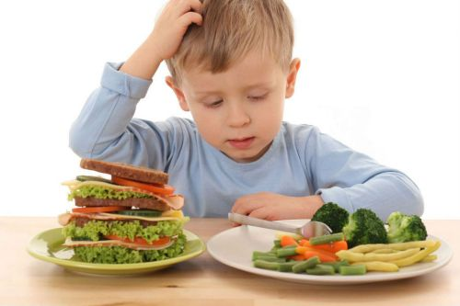
Çölyaklı Çocuklar ve Okul Yaşamı

Slide 18
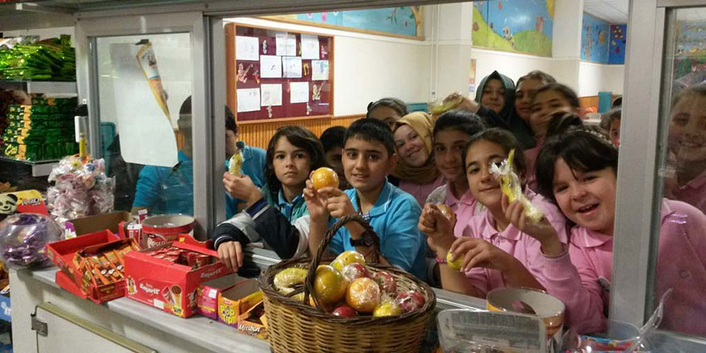
Güvenli besine ulaşımın sağlanması
Çölyaklı çocukların okul ortamında güvenli besinlere ulaşımı sağlanmalıdır.
Çölyak hastalığı bulaşıcı değildir. Çocuklar tüm sosyal aktivite ve etkinliklere katılabilir.
Çölyak hastalarına besin ikramı yaparken çok dikkatli olunmalı ve ısrar etmekten kaçınılmalıdır.
Okuldaki kutlama/etkinliklerde besin ikramı yapılacaksa, çölyak hastasının velisi mutlaka birkaç gün önceden bilgilendirilmeli, mümkün ise besin ikramı yapılacak ortamlara öğrenci velisinin katılımı sağlanmalı ve glutensiz besinlere ulaşılması için gereken tedbirler alınmalıdır.
Çölyak hastalarının okul ortamına uyumlarını artırmak amacıyla diğer velilere okulun rehber öğretmeni tarafından bilgilendirme toplantısı yapılarak çölyaklı öğrencinin özel diyet gereksinimleri olduğu vurgulanmalıdır.
Sınıf içi etkinliklerde ise sınıf öğretmeni çölyak hastası öğrencinin de diyet gereksinimlerini göz önünde bulundurarak planlama yapmalı ve öğrencinin dışlanmaması için gerekli duyarlılığı göstermelidir.

Slide 19
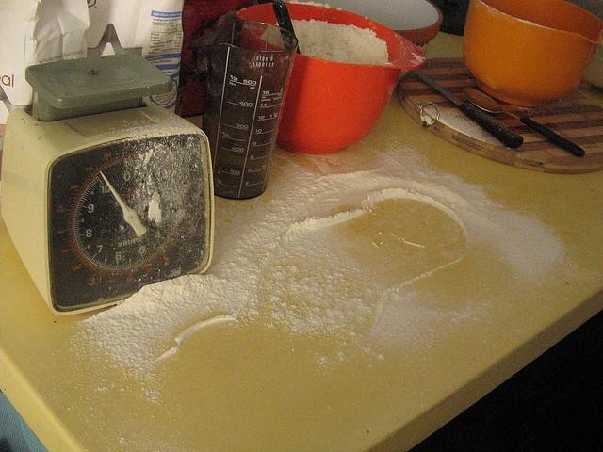
Pansiyonlu/Yatılı veya tam zamanlı okullarda beslenme ile ilgili dikkat edilmesi gerekenler
Okul öncesi ve ilkokul dönemlerinde öğrenciler en az bir ara ve/veya ana öğünü okul ortamında yapabilmektedir. Bu nedenle öğrencinin beslenme için kullanacağı tüm araç-gereçler bireye özgü olmalı, mümkünse özel bir dolapta ya da rafta etiketli bir şekilde muhafaza edilmelidir.
Öğrenci pansiyonlu/yatılı bir okulda öğrenim görüyorsa, öğrenciye mutlaka glutensiz bir besin depolama, hazırlama, pişirme ve servis alanı oluşturulmalıdır.
Besin hazırlama alanlarında, mutfak raflarında ve buzdolabında gluten bulaşma riski olmayan güvenli alanlar oluşturulmalıdır.

Slide 20
Glutensiz besinler buzdolabının en üst kısmına yerleştirilmelidir. Glutensiz besinlerin saklanacağı dolaplar ayrı olmalıdır.
Glutenli besinler ile aynı saklama dolabında muhafaza edilecekse dolap raflarının yine en üst kısmına yerleştirilmelidir. Böylece, gluten parçacıklarının glutensiz besinlerin içine düşme riski azaltılmış olur.
Mutfak şefi ile irtibata geçilerek glutensiz menülerin ayrı mutfak ekipmanları (ızgara, tava, tencere, doğrama tahtası, bıçak, vb) ile hazırlanması sağlanmalıdır. Eğer bu mümkün değilse ekipmanların iyice temizlendikten sonra kullanılması sağlanmalıdır.
Tost makinesi, ekmek kızartma makinesi gibi sıklıkla kullanılan mutfak ekipmanlarının ayrı olmasına özen gösterilmelidir. Eğer mümkün değilse bu araç gereçler kullanılmamalıdır.

Slide 21
Besin hazırlama esnasında kullanılan tüm ham maddeler sorgulanmalıdır. Özellikle glutensiz besinlerin içeriğinde yer alan sos, baharat, salça, mayonez, ketçap ve bulyon gibi katkı maddelerinin glutensiz olduğundan emin olunmalıdır. Örneğin; pirinç pilavı her ne kadar glutensiz bir besin olsa da, toplu beslenme yapılan kurumlarda gluten içeren bir et suyu/bulyon veya şehriye ile hazırlanabilmektedir.
Besinlerin pişirme yöntemi mutlaka sorgulanmalıdır. Özellikle glutenli besinlerle temas riski açısından “gevrek, kızartılmış, kaplanmış” olarak ifade edilen besinlerin tüketimine dikkat edilmelidir. Glutensiz besinlerle diğer besinler aynı yağda kızartılmamalıdır. Örneğin galeta unu kullanılarak kızartılan bir besinin yağında aynı zamanda gluten içermeyen bir besin kızartılmamalıdır.

Slide 22
Tüm glutensiz ürünler kavanoz, şişe, karton kutu gibi ağzı kapaklı saklama kapları içerisinde muhafaza edilmeli ve üzerlerine bir etiket yapıştırılmalıdır.
Yemek pişirmeye başlamadan önce mutfak tezgahlarının, mutfak aletlerinin, fırının, fırın tepsilerinin, çırpma telinin, yemek kaşıklarının çok iyi bir şekilde temizlenmesi gerekmektedir. Kullanılan malzemelere veya mutfak ekipmanlarına diğer besinlerin araç-gereçlerle tekrar temasından kaçınılmalıdır.
Gözenekli kapların ve ahşap mutfak aletlerinin (doğrama tahtası, kaşık, kepçe, vb.) glutensiz alanlarda kullanılmasına izin verilmemelidir. Çünkü bu aletlerin temizliği kıvrımlarından ve ek yerlerinden dolayı zordur. Paslanmaz çelik mutfak kapları ve cam kapların çölyak hastaları için kullanımı uygundur.

Slide 23
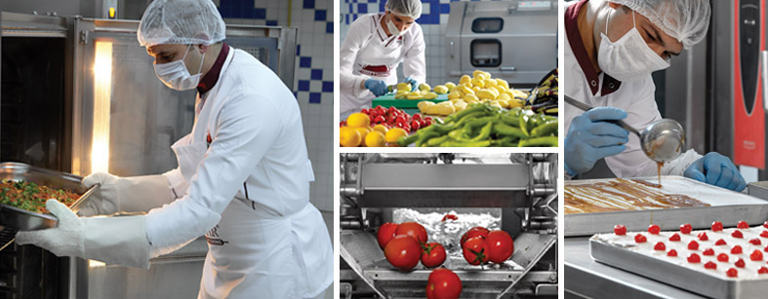
Öğretmen-aşçı-garson ve beslenme hizmetinden sorumlu tüm diğer personeller ile glutensiz diyet gereksinimi olan öğrenci velileri arasında, çocuğun beslenme ortamı düzenlenene kadar sürekli iletişim sağlanmalıdır.
Toplu beslenme hizmeti veren okullar/yurtlar glutensiz beslenme teknik şartnamesi oluşturarak çölyak hastalarına beslenme hizmeti sağlayabilir. Ancak bu mümkün değilse, öğrenci yurtlarında kalan öğrenciler için glutensiz besin pişirme ve saklama alanları tedarik edilmesi yararlı olacaktır.

Slide 24
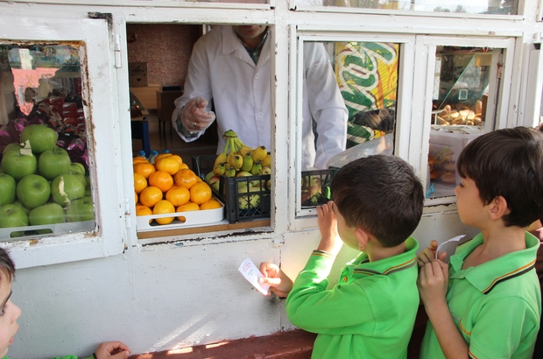
Okul kantinlerinde çalışan personel çölyak hastalığı konusunda bilgilendirilmeli, hangi besinlerin gluten içerdiği anlatılmalıdır.
Çölyaklı öğrencilere okul kantinlerinde bulunan taze meyve, sebze, süt, yoğurt gibi besinlerin devamlı bulunması sağlanmalıdır. Kantin genelgesine göre uygun bulunan hazır/paketli ürünler için mutlaka aile ile ya da yetkili firmayla irtibata geçilip “glutensiz” olduğuna dair güvence aldıktan sonra çölyaklı öğrenciye satışı yapılmalıdır.
Okul kantininde ya da beslenme hizmetinde görevli personellere “besin etiketi okuma” ile ilgili eğitim verilmeli, buğday ve türevleri ya da gluten içeren katkı maddeleri hakkında bilgilendirme yapılmalıdır.

Slide 25
Okul yönetimlerinde çölyak hastalığı ile ilgili farkındalık çalışmaları
Sağlık Bakanlığı ve Milli Eğitim Bakanlığı işbirliği ile “Okul Sağlığının Korunması ve Geliştirilmesi Programı” kapsamında çeşitli projeler yürütülmektedir. Çölyak hastalığı farkındalık çalışmaları bu programa dahil edilebilir. Bu program dahilinde, okullarda çölyak hastalığı farkındalığını artırmak amacıyla; “9 Mayıs Dünya Çölyak Günü” olmak üzere okullarda çeşitli etkinlik programları yapılabilir.
Diğer öğrencilerin empati ve sosyal sorumluluk bilincini geliştirmek amacıyla, okullarda “çölyakla yaşam” temalı resim, kompozisyon yarışmaları gibi etkinlikler düzenlenebilir.
Okul panoları bu amaçlara uygun düzenlenebilir.
Akran eğitimleri planlanabilir.
Çölyaklı öğrencilere kendilerini ve diyet gereksinimlerini anlatmaları için olanak verilebilir.

Slide 27
ÇÖLYAK HAYATINIZA ENGEL DEĞİL
ÇÖLYAK TEŞHİS EDİLENE KADAR HASTALIK,
TEŞHİS EDİLDİKTEN SONRA
BİR YAŞAM BİÇİMİDİR

Slide 28
TEŞEKKÜRLER…

